Slide 1
МЕХАНІЧНЕ ЗАВАНТАЖЕННЯ ТА ТЕПЛОВИЙ РЕЖИМ ЕЛЕКТРОДВИГУНА
ПЛАН
1. Загальні відомості про нагрівання та охолодження двигунів;
2. Рівняння нагрівання двигунів;
3. Рівняння охолодження двигунів;
4. Нагрівання електродвигунів при різних режимах роботи;
5. Вплив температури навколишнього середовища та конструктивних параметрів на потужність двигуна.
Література:
1. Електропривод: Навч. Посіб./ О.ІО. Синявський, П.І. Савченко, В.В. Савченко, Ю.М. Лавріненко, В.В. Козирський, Ю.М. Хандола, І.П. Ільїчов; За ред. О.Ю. Синявського. - К.: Аграр Медіа Груп, 2013.-586с. ISBN 978-617-646-201-9;
2. Електропривод сільськогосподарських машин, агрегатів та потокових ліній: Підручник / Є.Л. Жулай, Б.В.Зайцев, О.С.Марченко та ін.; Ред. Є.Л. Жулай. – К. : Вища освіта, 2001. – 288 c.

Slide 2
Загальні відомості про нагрівання та охолодження двигунів
Потужність, яку здатний розвивати електродвигун без шкідли-вих наслідків, визначається його максимальним обертовим моментом та ступенем нагрівання.
У механічному відношенні конструкція двигуна повинна витримувати тривалий час номінальний момент [H∙м]:
М_{н} = 9550 Р_{н}/п_{н}
де Р_{н} - номінальна потужність двигуна, кВт;
п_{н} - номінальна частота обертів, об/хв.
Ґрунтуючись на цьому моменті розраховуються:
вал двигуна;
підшипники;
мінімально допустимий діаметр шківа, що встановлюється на вал двигуна;
кріплення обмоток.
Вирішальну роль при визначенні потужності двигуна відіграє нагрівання його обмоток, що зумовлене різними втратами енергії у двигуні, які перетворюються у тепло і нагрівають його.

Slide 3
Загальні відомості про нагрівання та охолодження двигунів
Втрати енергії ΔР при роботі двигуна можна визначити через його коефіцієнт корисної дії η_{Н}:
де Р₁ – потужність, що підводиться до двигуна із мережі;
Р_{Н} – номінальна потужність двигуна.
Втрати енергії у двигуні поділяються на:
змінні (що змінюються при зміні навантаження);
постійні, які за будь-якого навантаження електродвигуна практично однакові.
До змінних втрат ΔР_{V} належать втрати від проходження струму навантаження по обмотках електродвигуна (вони пропорційні квадрату сили струму навантаження:
ΔР_{V} = kRI².

Slide 4
Загальні відомості про нагрівання та охолодження двигунів
До постійних втрат ΔР_{K} – відносяться:
втрати на перемагнічування осердя (гістерезис);
втрати від протікання в осерді вихрових струмів Фуко;
втрати на тертя та ін.,
Вони в основному залежать від величини напруги та частоти струму живлення електродвигуна.
При роботі двигуна із постійним навантаженням, унаслідок безперервного виділення постійної кількості теплоти його темпера-тура поступово підвищується і перевищує температуру навколишнього середовища.
При цьому зростає тепловіддача від двигуна в навколишнє середовище.
Через деякий час настає теплова рівновага, коли кількість тепла, що утворюється у двигуні за одиницю часу, дорівнює кіль-кості тепла, що віддається двигуном у навколишнє середовище.
Температура двигуна при цьому залишається незмінною і називається усталеною.

Slide 5
Загальні відомості про нагрівання та охолодження двигунів
Тривале перевантаження двигуна викликає перегрівання ізоля-ції обмоток більше за допустиме, внаслідок цього відбувається інтенсивне старіння ізоляції і різко скорочується строк її служби.
Допустима температура електродвигуна залежить від термо-стійкості ізоляційних матеріалів, що використані при його виготов-ленні. В електричних машинах використовують ізоляційні матеріа-ли таких класів нагрівостійкості (за гранично допустимою темпера-турою нагрівання θ_{доп}): А, Е, В, F, Н, 200, 220, 250
Допустимі граничні температури нагрівання ізоляційних матеріалів різних класів нагрівостійкості
У | А | Е | В | F | Н | 200 | 220 | 250
90⁰C | 105⁰C | 120⁰C | 130⁰C | 155⁰C | 180⁰C | 200⁰C | 220⁰C | 250⁰C
При виготовленні сучасних двигунів у більшості випадків застосовують ізоляцію класів В, F і Н.

Slide 6
Загальні відомості про нагрівання та охолодження двигунів
При аналізі нагрівання електродвигуна оцінюється перевищення його температури над температурою навколишнього середовища.
У стандартах за нормальну температуру навколишнього газопо-дібного (охолоджувального) середовища прийнята температура θ_{н.с.} = + 40 ⁰С при висоті над рівнем моря 1000 м.
У зв’язку з цим, поряд із допустимою температурою θ_{доп}. нагрі-вання елементів двигуна, прийнято вказувати допустиме переви-щення температури τ_{доп} над температурою охолоджуючого середо-вища, яке визначається різницею:
τ_{доп} = θ_{доп} - θ_{с}.
Якщо температура навколишнього середовища θ_{н.с.} нижча від + 40 ⁰С то двигун можна дещо перевантажити, якщо ж температу-ра навколишнього середовища θ_{н.с.} вища від + 40 ⁰С то двигун пот-рібно дещо недовантажувати, це ж стосується і висоти над рівнем моря 1000 м.
Допустима температура підшипників електричних машин не повинна перевищувати + 100 ⁰С для підшипників кочення і + 80 ⁰С для підшипників ковзання.

Slide 7
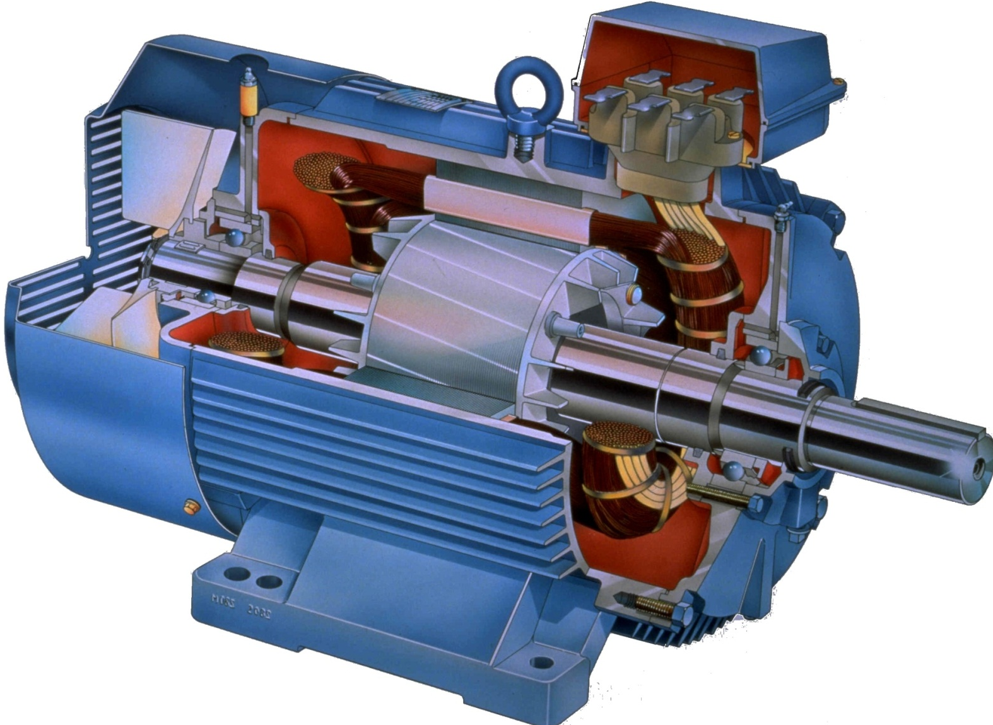
Рівняння нагрівання двигунів
Дослідження процесів нагрівання та охолодження двигунів є дуже складною задачею, оскільки двигун складається з деталей і вузлів різної конфігурації, виготовлених із різних матеріалів, які мають різні теплоєм-ності і теплопередачі.
Неоднаковими є умови нагрівання окремих частин двигуна, а напря-мок теплових потоків залежить від режиму його роботи. Наприклад, при холостому ході основна кількість теплоти виділяється у сталі статора, а при навантаженні - в обмотках двигуна.
З метою спрощення дослідження процесів нагрівання та охолодження двигунів приймають такі допущення:
двигун розглядається як однорідне тіло із нескінченно великою теплопровідністю внаслідок чого температура у всіх точках однакова;
коефіцієнт тепловіддачі в навколишнє середовище не залежить від температури і тепловіддача прямо пропорційна різниці температур двигуна і навколишнього середовища;
температура навколишнього середовища під час нагрівання двигуна не змінюється;
втрати і теплоємність двигуна не залежать від його температури.

Slide 8
Рівняння нагрівання двигунів
Для визначення характеру процесу зміни температури двигуна розглянемо баланс теплової енергії ΔР, яка виділяється у ньому за нескінченно малий проміжок часу dt.
Одна частина цієї теплоти Аτdt віддається в навколишнє середо-вище, а друга частина Сdτ витрачається на підвищення температу-ри двигуна. Таким чином, рівняння теплового балансу має вигляд:
ΔРdt = Аτdt + Сdτ,
де ΔР – загальна кількість теплоти, що виділяється у двигуні за оди-ницю часу, Вт;
А - коефіцієнт тепловіддачі, тобто кількість теплоти, що відда-ється в навколишнє середовище за одиницю часу при різниці температур двигуна і навколишнього середовища в 1 ºС, Дж/(с∙^{о}С);
τ - перевищення температури двигуна над температурою нав-колишнього середовища,°С;
С - теплоємність двигуна, кількість теплоти, що необхідна для підвищення температури двигуна на 1 ºС, Дж/^{о}С;
dτ - приріст перевищення температури двигуна, за нескінченно малий проміжок часу,°С.

Slide 9
Рівняння нагрівання двигунів
Розв’язавши це диференціальне рівняння першого порядку відносно τ при початкових умовах, коли t = 0, а τ = τ₀, одержимо рівняння нагрівання двигуна:
Якщо, початкова температура двигуна дорівнює стандартній температурі навколишнього середовища, то:
τ₀ = θ_{д} - 40 ⁰С = 0,
і другий член у правій частині буде рівним нулю, тоді рівняння нагрівання матиме вигляд:

Slide 10
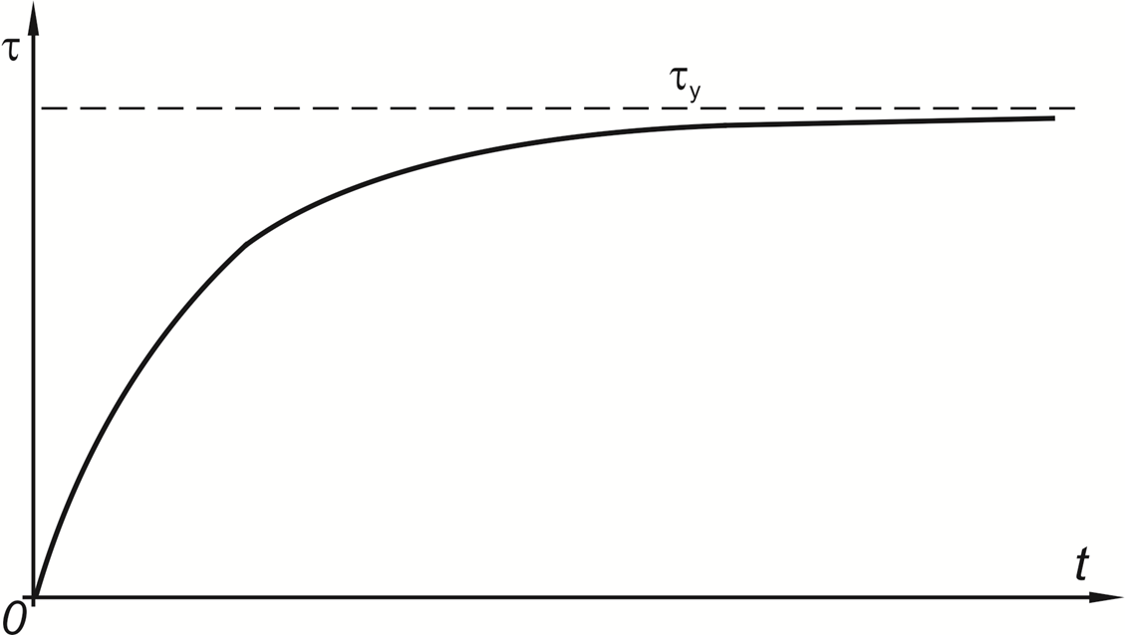

Slide 11
Рівняння нагрівання двигунів
Отже, при незмінних теплових втратах ΔР процес нагрівання двигуна описується експоненціальним законом і двигун усталеного стану досягне за нескінченно тривалий час t → ∞, тоді настає теплова рівновага (перевищення температури досягає деякого усталеного значення):
τ_{у} = ΔP/A
Відповідно до прийнятих допущень теплоємність С і тепловіддача А двигуна у процесі нагрівання залишаються незмінними.
Отже, їх відношення є також незмінним, має розмірність часу і називається постійною часу нагрівання двигуна:
Т_{н} =С/А
Тоді залежність перевищення температури двигуна над температурою навколишнього середовища від часу має вигляд такої експоненціальної функції:

Slide 12
Рівняння нагрівання двигунів
Постійною часу нагрівання Т_{н} називають час, протягом якого перевищення температури двигуна, досягнуло б усталеного зна-чення τ_{у} при відсутності тепловіддачі у навколишнє середовище.
Практично за наявності тепловіддачі у навколишнє середовище за час Т_{н} перевищення температури двигуна досягає значення: τ = 0,632 τ_{у}.
Теоретично час за який перевищення температури двигуна досягає усталеного значення τ_{у} прямує до нескінченості.
При практичних розрахунках приймають, що перевищення тем-ператури двигуна досягає значення τ_{у} за час t ≈ 4 Т_{н}. тоді переви-щення температури двигуна досягає значення τ = 0,982τ_{у} і в подаль-шому температура двигуна змінюється дуже повільно.
Температура двигуна вважається усталеною, якщо протягом однієї години вона змінюється не більше як на 1⁰С.
Постійна часу нагрівання двигуна залежить тільки від конструк-ції двигуна і характеризує швидкість його нагрівання.

Slide 13
Рівняння нагрівання двигунів
Постійну часу нагрівання можна визначити графічно. Для цього необхідно провести дотичну до кривої нагрівання. Відрізок між точ-кою перетину дотичної з лінією усталеного перевищення темпера-тури τ_{у} і вертикаллю, поставленою з точки дотику, дорівнює постій-ній часу Т_{н}.
Постійну
часу нагріван
ня можна виз
начити графо
аналітично
відклавши
значення
τ = 0,632τ_{у},
після чого
провести від
цієї точки горизонтальну лінію до перетину із графіком нагрівання і спроектувати отриману точку на вісь часу.

Slide 15
Рівняння охолодження двигунів
Якщо працюючий двигун відімкнути від мережі, то він почне охолод-жуватись до температури навколишнього середовища.
Рівняння нагрівання двигуна можна використати і для опису процесу охолодження вимкненого двигуна або при зменшенні його завантажен-ня. Для цього потрібно лише підставити в нього відповідні значення τ₀ і τ_{у} = 0.
Якщо нагрітий двигун вимкнено з мережі, то втрати потужності в ньо-му дорівнюють нулю (ΔР = 0) і рівняння його охолодження матиме вигляд:
ΔРdt = Аτdt + Сdτ = 0,
де Т_{O} – постійна часу охолодження, с.
При рівності постійної часу нагрівання і постійної часу охолодження крива охолодження буде дзеркальним відображенням кривої нагрівання.
Але це можливо тільки у двигунів із незалежною вентиляцією, вентилятори яких приводяться у рух від окремого двигуна що працює після зупинки основного двигуна.
У двигунів із само вентиляцією після їх зупинки вентилятор не працює і умови охолодження погіршуються, а постійна часу охолодження збільшується Т_{O} = (2…4)Т_{H} тому крива охолодження є більш пологою.

Slide 16
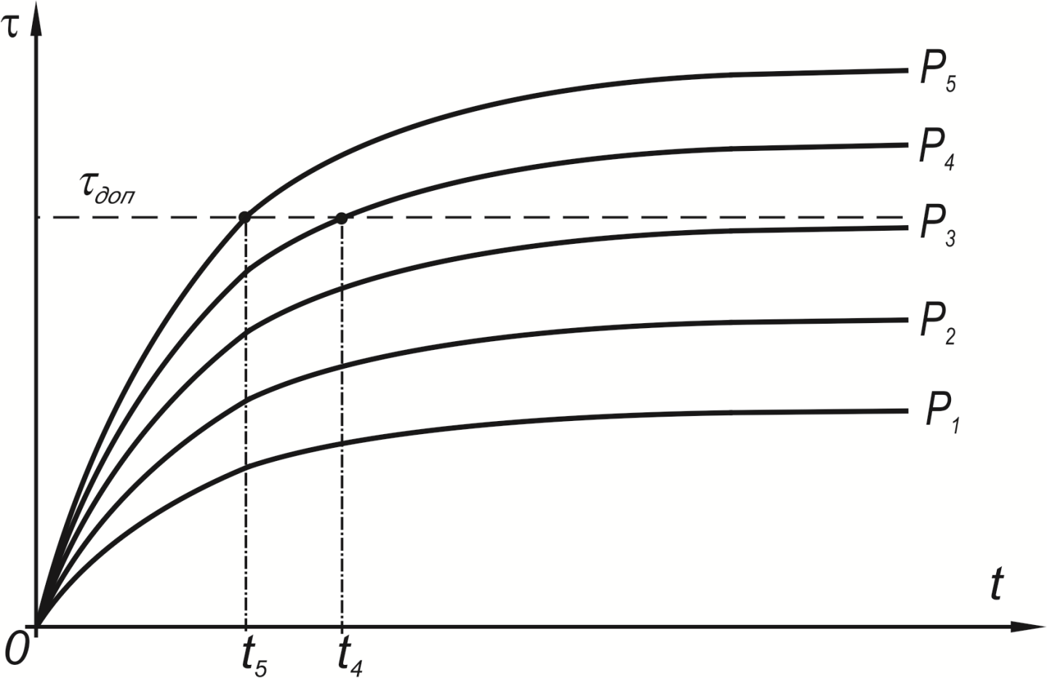
Нагрівання двигунів при різних режимах роботи
Кожному навантаженню двигуна відповідають певні втрати енергії, які перетворюються у тепло і відповідно при усталеному
режимі, своє усталене перевищення температури:
τ_{у} = ΔP/A.
При роботі двигуна із різними навантаженнями Р₁, Р₂, Р₃, Р₄ та Р₅ отри-маємо ряд кривих нагрівання для даного двигуна.
Але, оскільки у даного двигуна тільки одне до-пустиме перевищення температури τ_{доп}, що визначається класом нагрівостійкості ізоляції його обмоток, то як видно із мал. Потуж-ність двигуна буде повністю використаною за нагріванням тільки при навантаженні Р₃.
При навантаженнях Р₁ і Р₂ двигун термічно недовантажений.
При навантаженнях Р₄ і Р₅ двигун термічно перевантажений і не може протягом часу більшого за t₄ i t₅ відповідно.

Slide 17
Вплив температури навколишнього середовища та конструктивних параметрів на потужність двигуна
Потужність, яку може розвивати двигун обмежується допусти-мою температурою нагрівання його обмоток θ_{доп}.
Якщо температура навколишнього середовища θ_{н.с.} відрізняється від стандартної + 40 ⁰С то вибір потужності двигуна необхідно виконувати з урахуванням фактичних умов роботи.
Очевидно, при нижчій температурі навколишнього середовища двигун можна дещо перевантажити, якщо ж температура навколишнього середовища θ_{н.с.} вища від + 40 ⁰С то двигун потрібно дещо недовантажувати, з тією метою, щоб максимальна температура ізоляції не перевищувала допустимих значень.

Slide 18
Вплив температури навколишнього середовища та конструктивних параметрів на потужність двигуна
Оскільки, перевищення температури двигуна пропорційне втратам енергії, то при його роботі із номінальним навантаженням допустиме перевищення температури може бути виражене:
τ_{д} = ΔР_{н}/А = k_{П}(ΔР_{K} + ΔР_{VH}) = k_{П} ΔР_{VH}(α + 1),
де k_{П} = 1/А – коефіцієнт пропорційності;
ΔР_{н} – втрати потужності при номінальному навантаженні;
ΔР_{K} – постійна складова втрат;
ΔР_{VH} – змінна складова втрат при номінальному навантаженні;
α = ΔР_{K}/ ΔР_{VH} – коефіцієнт втрат.

Slide 19
Вплив температури навколишнього середовища та конструктивних параметрів на потужність двигуна
При роботі двигуна, коли температура навколишнього середо-вища θ_{н.с.} відрізняється від стандартної + 40 ⁰С на величину:
Δτ = 40 - θ_{н.с.} перевищення температури може бути виражене:
τ_{д} ± Δτ = ΔР_{х}/А = k_{П}(ΔР_{K} + ΔР_{V}) = k_{П} ΔР_{VH}(α + х²),
тут:
х² = ΔР_{V}/ ΔР_{VH} = І²/І_{н}²,
α = ΔР_{K}/ ΔР_{VH}
х – степінь механічного завантаження.
Поділивши праві і ліві частини рівнянь отримаємо:
(τ_{д} ± Δτ)/ τ_{д} = (α + х²)/(α + 1).
Тоді допустимий степінь завантаження двигуна при відхиленні температури навколишнього середовища від стандартної:
Звідки шукана потужність двигуна:

Slide 20
Вплив температури навколишнього середовища та конструктивних параметрів на потужність двигуна
Вплив конструктивних параметрів на потужність двигуна можна вияснити користуючись формулою:
Р_{н} = k_{i} D²lω,
де k_{i} – коефіцієнт, що враховує індукцію у повітряному зазорі та к.к.д. двигуна;
D – діаметр якоря чи ротора двигуна;
l – довжина активної частини осердя якоря чи ротора двигуна;
ω – кутова швидкість якоря чи ротора двигуна.
Оскільки, загальна теплоємність С двигуна пропорційна його масі і об’єму а отже третій степені геометричних розмірів D²l , а тепло-віддача А пропорційна площі тепловіддаючої поверхні, а отже, другому степеню геометричних розмірів, то зі збільшенням ω при Р = сonst, постійна часу нагрівання двигуна Т_{н} = С/А зростатиме.
При одній і тій же номінальній потужності Р_{н,} швидкохідні дви-гуни (із більшою ω) матимуть менші розміри D і l.

